Slide 1
Творческий проект « 23 Февраля – День Защитника Отечества!»
МДОУ Детский сад №98
Подготовили:
Воспитатель Привалова Полина Андреевна
Воспитатель Багратян Анна Кареновна
Ярославль
2019

Slide 2
Цель проекта:
- формирование чувства патриотизма у детей среднего дошкольного возраста;
- приобщение родителей к участию в жизни детского сада.
Задачи проекта:
- дать знания детям о Российской армии, уточнить их представления о родах войск;
- развивать у детей познавательную активность, творческие способности;
- продолжать воспитывать у детей патриотические чувства к Родине, гордость за нашу историю;
- развивать и обогащать речь детей, повышать эрудицию и интеллект;
- проводить работу с родителями, привлекая их к патриотическому воспитанию детей в семье.

Slide 3
Тип проекта: познавательный, творческий, детский.
Продолжительность: краткосрочный, 14 февраля- 21 февраля.
Участники проекта: дети средней группы, воспитатели, родители.
Предполагаемый результат:
- повышение знаний у детей о Российской армии;
- проявление у детей интереса к армии, уважения к защитникам Отечества;
- стремление детей к совершенствованию физических качеств, к укреплению здоровья;
- стремление детей отражать свои знания, впечатления, мысли и чувства в играх, в исполнении песен, в чтении стихов;
- повышение заинтересованности родителей в формировании чувства патриотизма у детей.
Продукт проектной деятельности:
Сценарий семейного спортивного праздника
Картотека пословиц и скороговорок
Картотека иллюстраций «Военные»
Групповая газета «Мой папа самый сильный»
Изготовление подарка для пап
Консультации для родителей: «История праздника 23 февраля», «Семейные традиции»

Slide 4
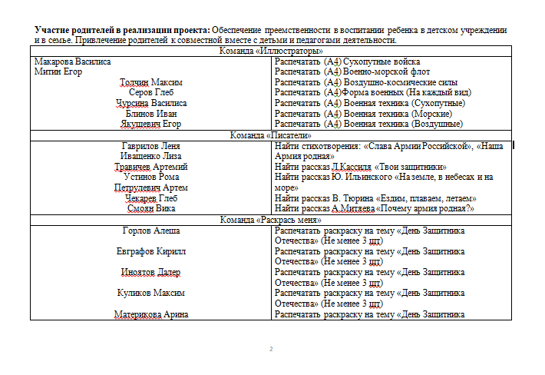
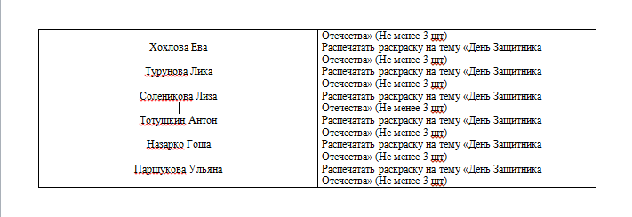
Работа с родителями Каждой семье было дано задание

Slide 5
Готовые задания

Slide 9
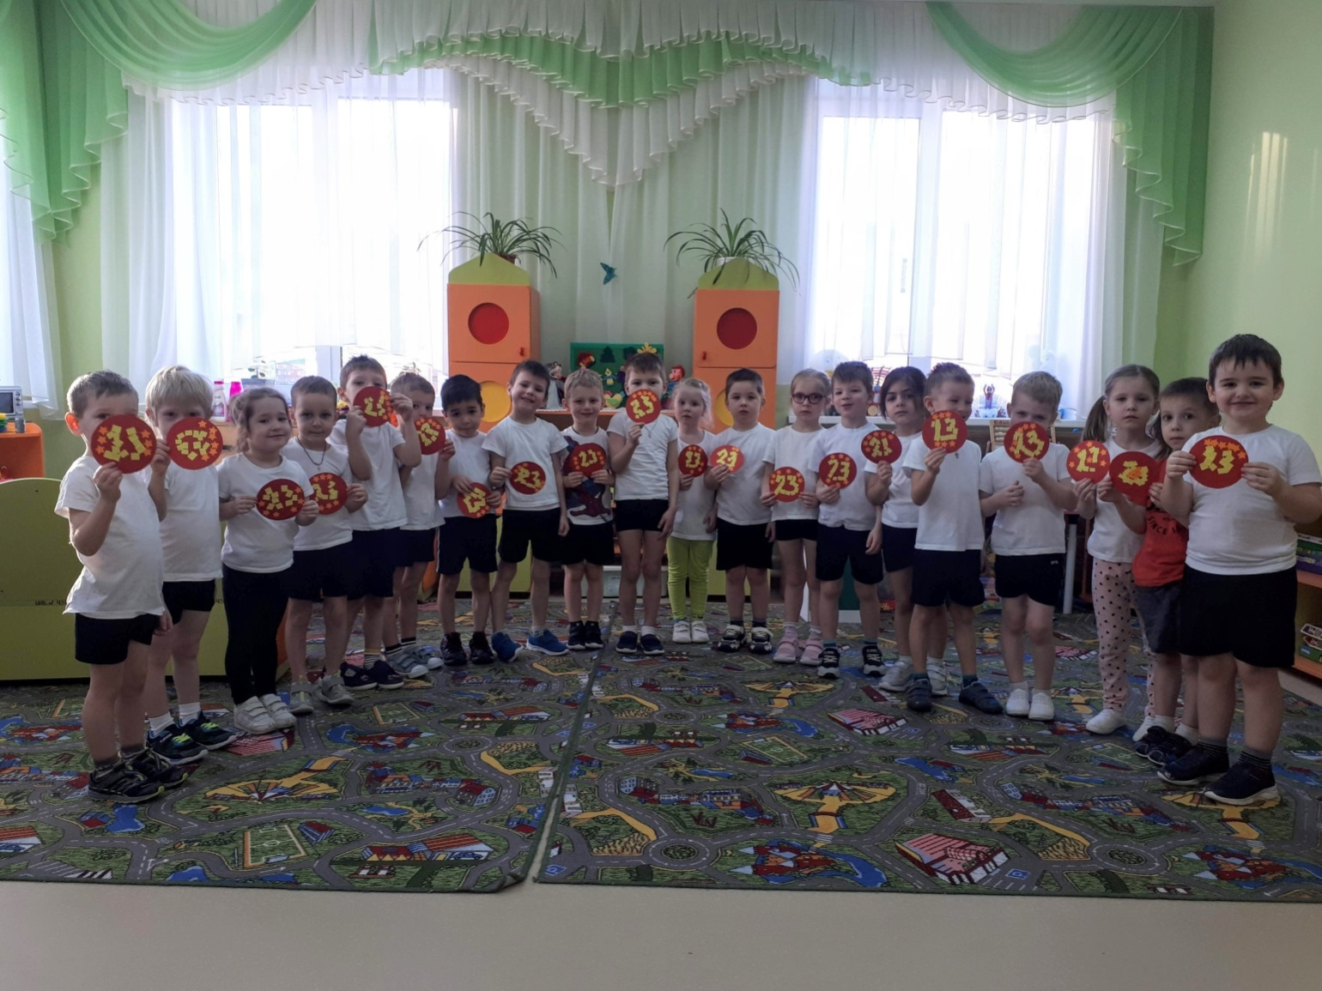
Работа с детьми Подарки для пап

Slide 10
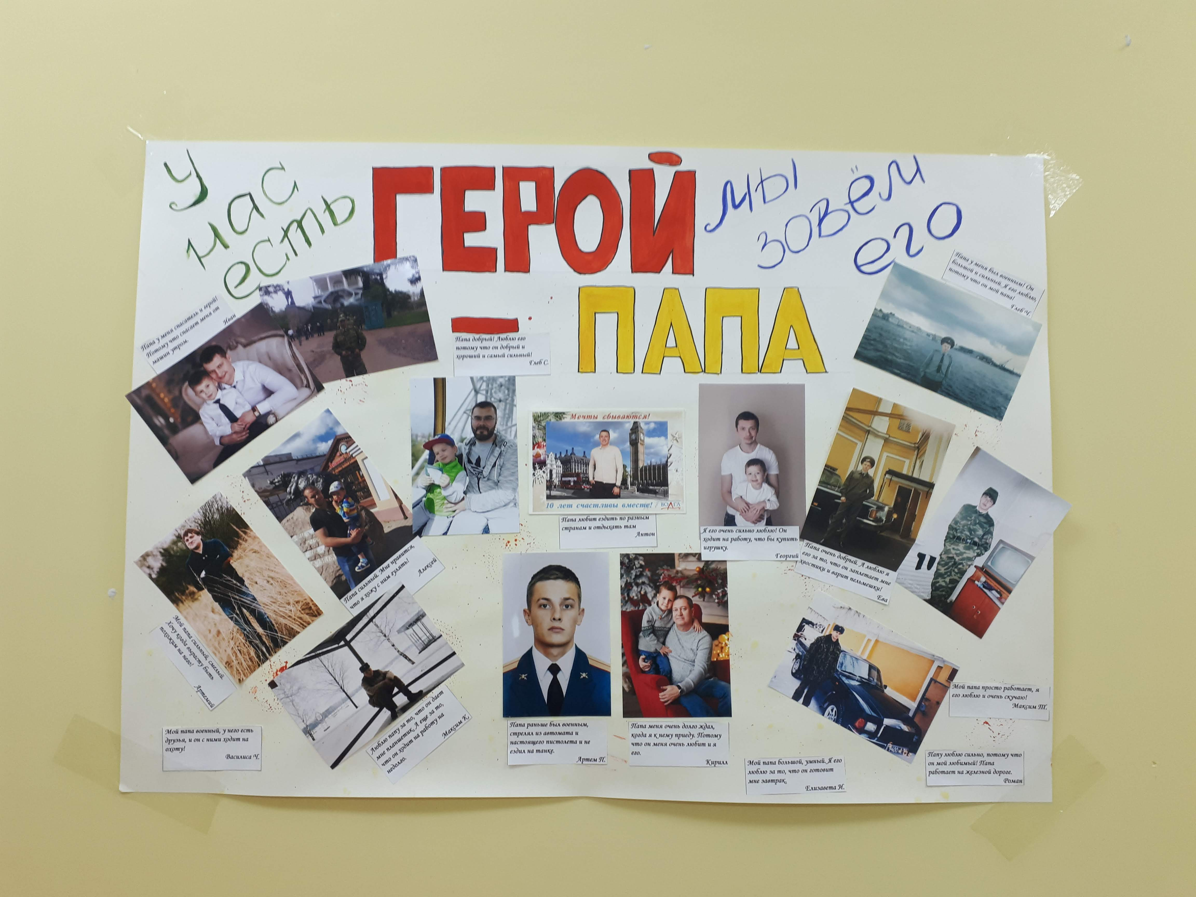
Стенгазета «У нас есть герой мы зовем его папа»

Slide 11
Спортивный праздник

Slide 17
Выводы
В результате совместной деятельности воспитанников, их родителей и педагогов дошкольного образовательного учреждения дети расширили кругозор о службе в армии, о видах войск, военной технике.
Сформировали осознанное понимание значимости службы в Армии России; проявили интерес к спорту; Продолжить воспитывать у детей патриотические чувства к Родине.
Родители воспитанников проявили активный интерес в проведении совместного спортивного праздника с детьми, осознали роль патриотического воспитания в личности ребенка, а также получили много положительных эмоций.

